Slide 1
KOMUNIKASI PEMASARAN TERPADU PERTEMUAN 12- Tools IMC – Sales Promotion
EUIS NURUL B, S.E.,M.Si (Koordinator) + Team
FAKULTAS ILMU KOMUNIKASI

Slide 2
VISI DAN MISI UNIVERSITAS ESA UNGGUL

Slide 3
Definisi
Sales promotion adalah bentuk komunikasi jangka pendek, mempunyai nilai tambah dengan menawarkan desain tertentu untuk memotivasi respon secara cepat.

Slide 4
Bentuk (DESAIN) Komunikasi Pemasaran
Tawaran Aneka Diskon
Iming-iming Hadiah
Bonus dan Insetif
Promosi untuk Pedagang

Slide 5
When To Use
Trigger trial
Stimulate repeat
Encourage multiple
Provoke impulse buying
Counter competitive activities

Slide 6
What It Actually Does:
Induced at behavioral level
it provides reason
for short term,
immediate action

Slide 7
What It Can NOT Do:
Menciptakan Image
Memperkuat Kesetiaan Merek
Pengganti Iklan
Menstabilkan Trend/Business

Slide 8
Advantages:
Immediate and Measurable (Segera &Terukur)
Easy and inexpensive (Murah & Gampang)
Maintain competitiveness (Memelihara daya saing)
Closes the gap
Promotes on the spot (Mempromosikan dengan segera
Allows creativity (Adanya Kreatifitas)

Slide 9
Disadvantage:
Mengerogoti marjin laba, karena menjadi beban biaya
Salah dalam penerapan bisa merusak Citra

Slide 10
Forms:
POP material
Premiums, contests
Coupons
Money Deals
Sampling

Slide 11
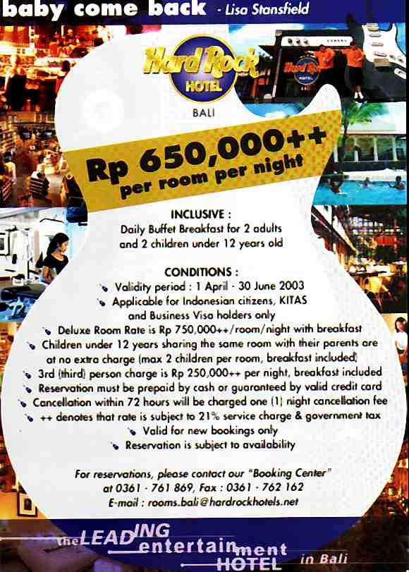
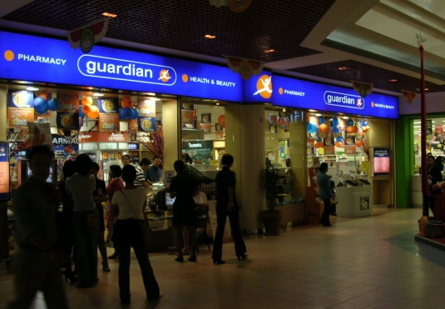
POP Material

Slide 12
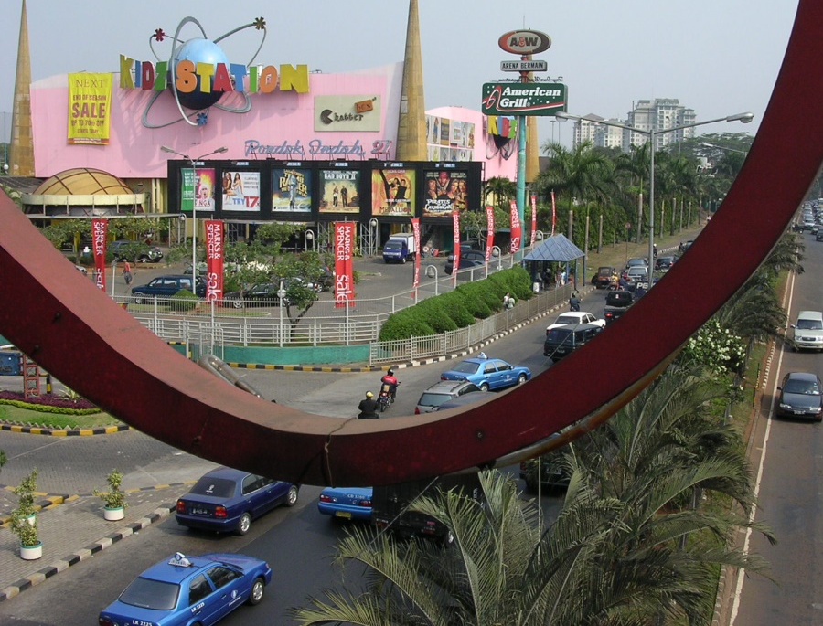
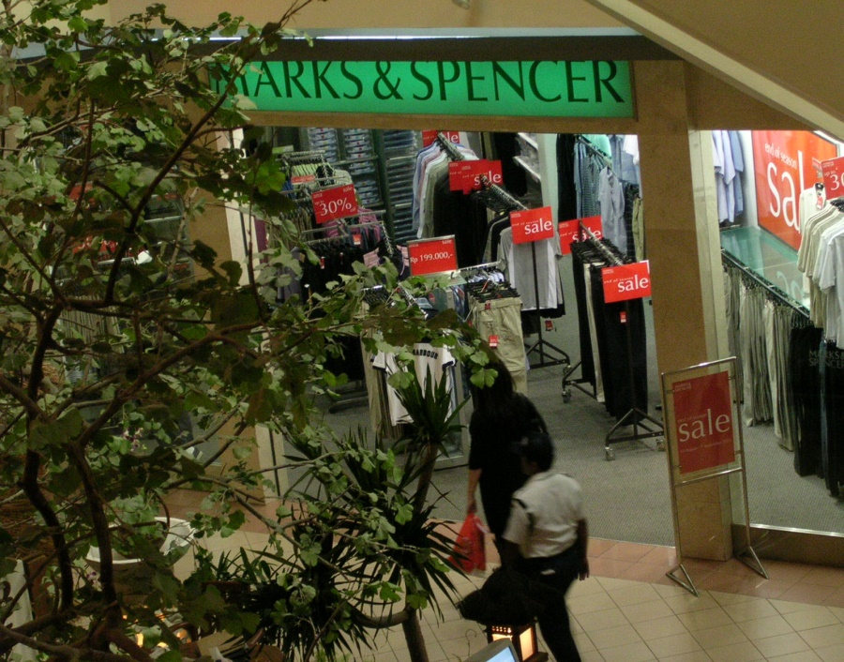
POP Material

Slide 13
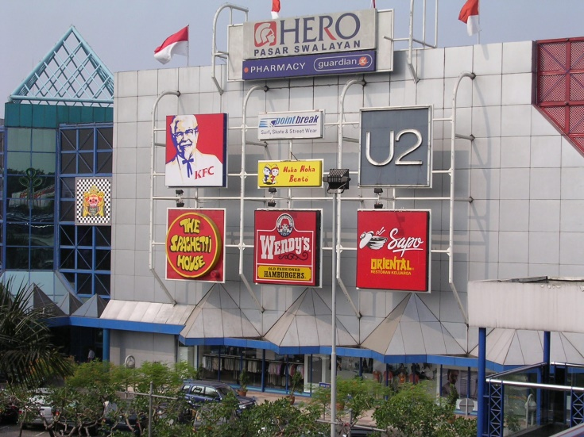
POP Material

Slide 14
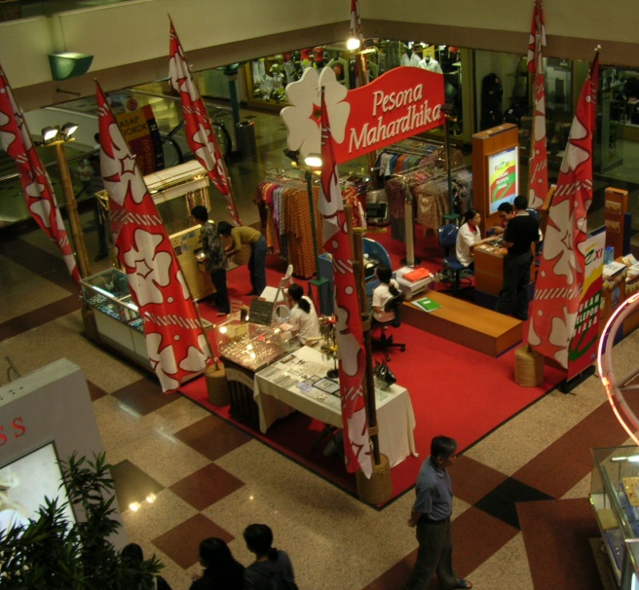
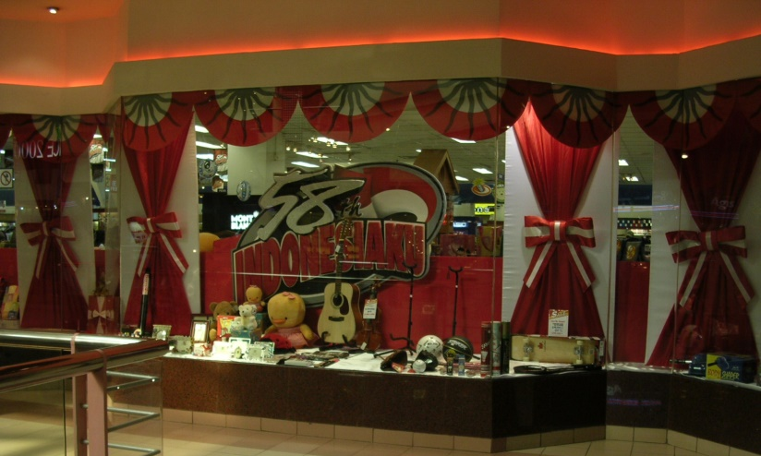
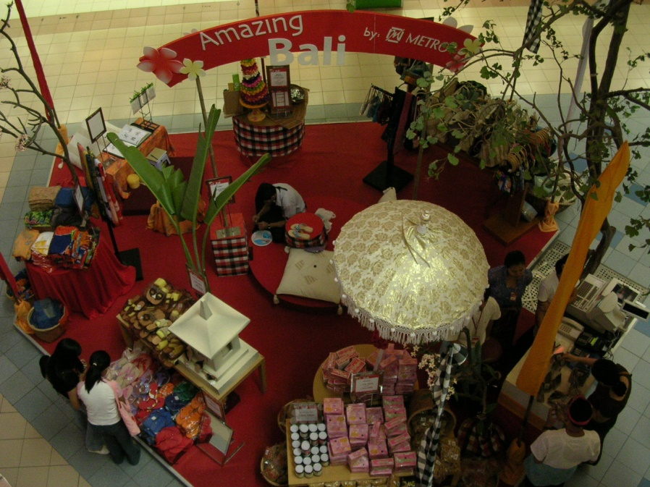
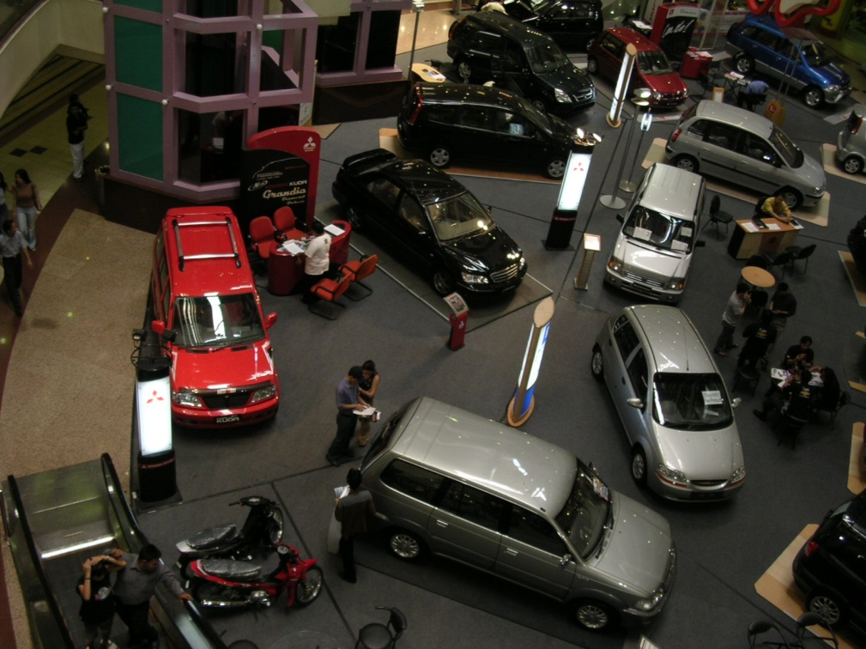
POP Material

Slide 15
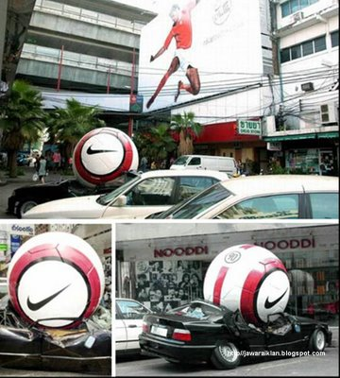
POP Material

Slide 16
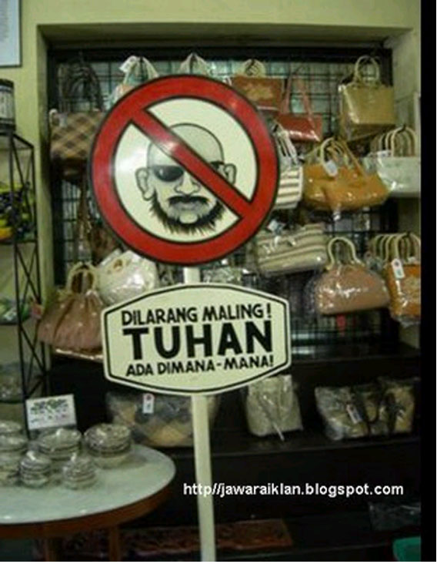
POP Material

Slide 17
POP Material
=Advertising displays at/near retailers
(= Mengiklankan pajangan dekat Toko)
Signs (Tanda)
Display
Material
Merchandise
Theme
Store/nation-wide
Demo

Slide 18
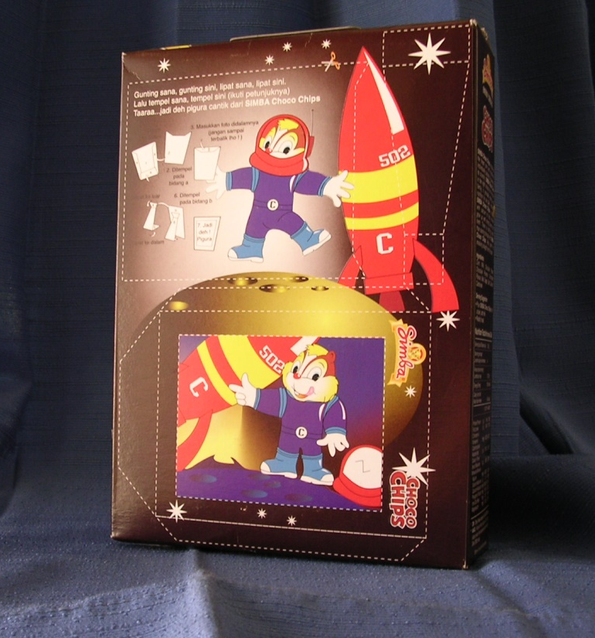
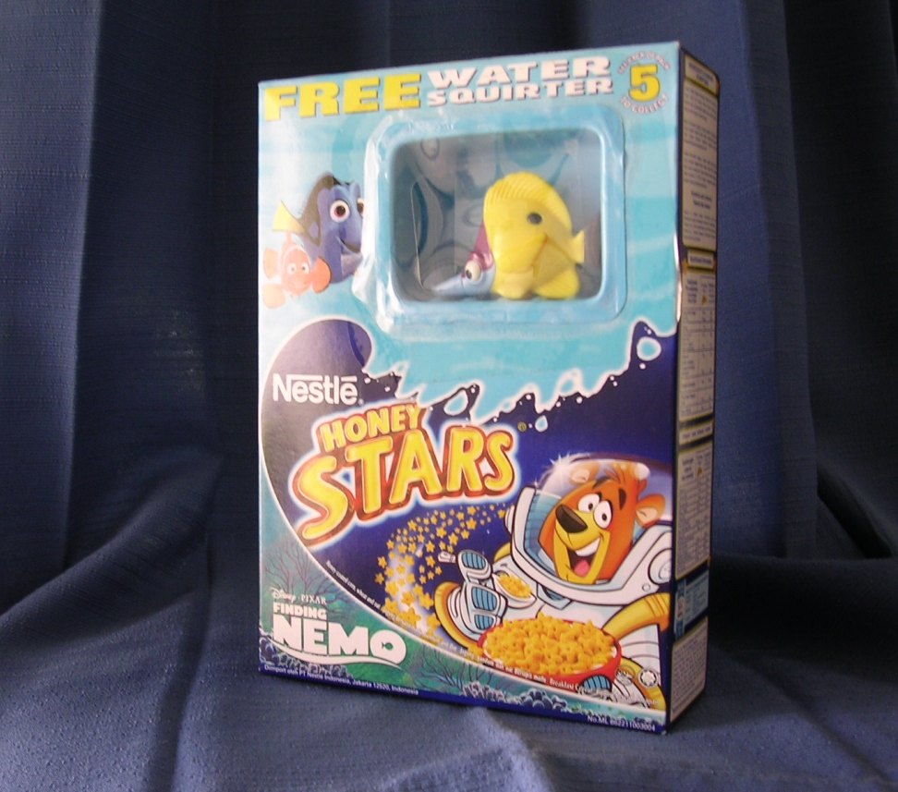
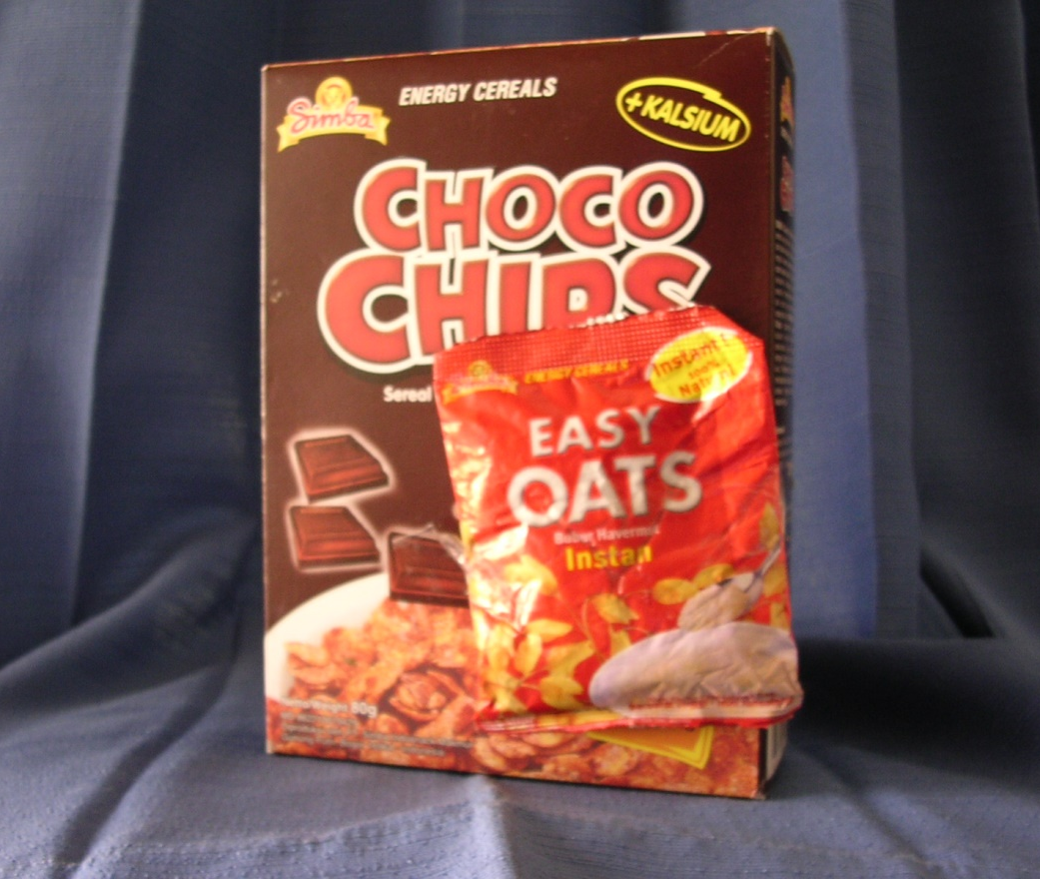
Premiums

Slide 19
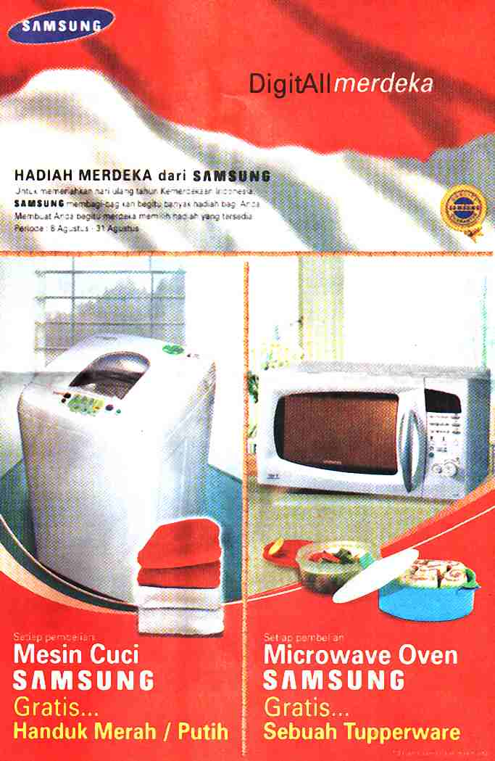
Premiums

Slide 20
Premiums

Slide 21
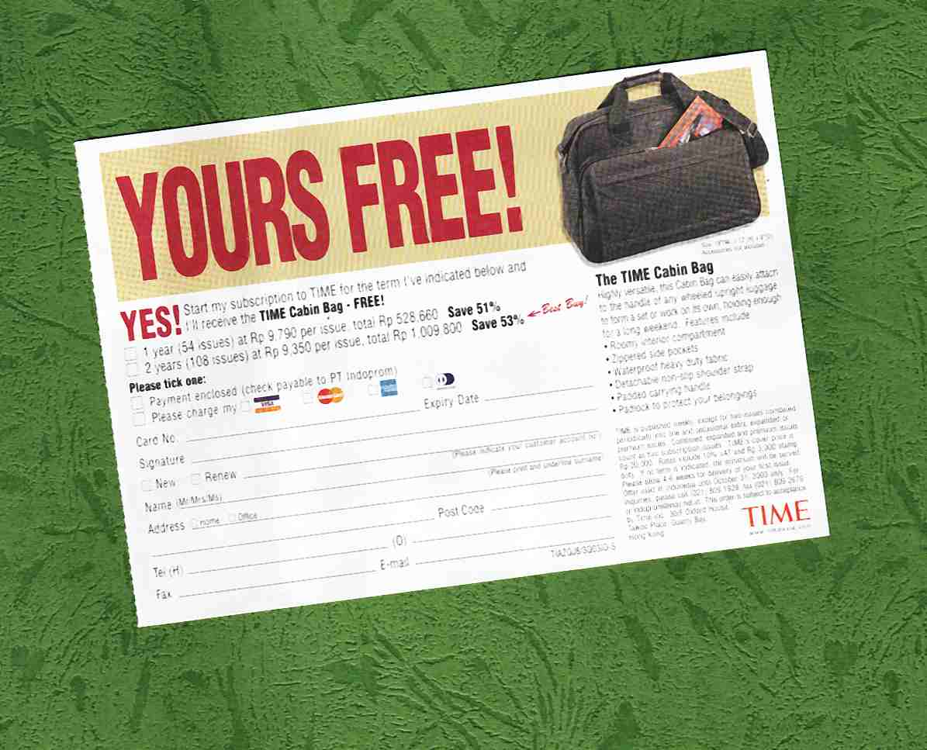
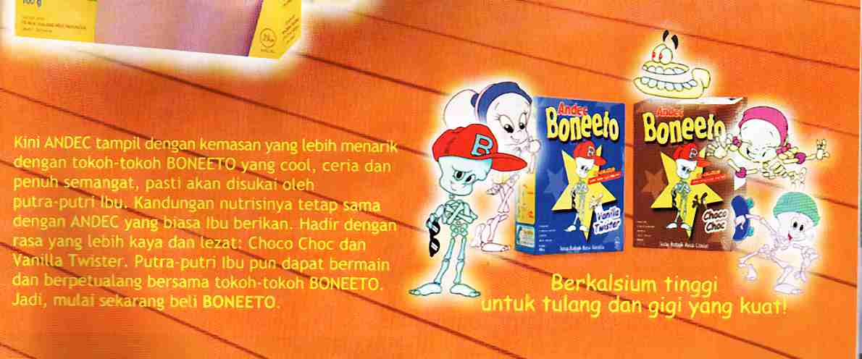
Premiums

Slide 22
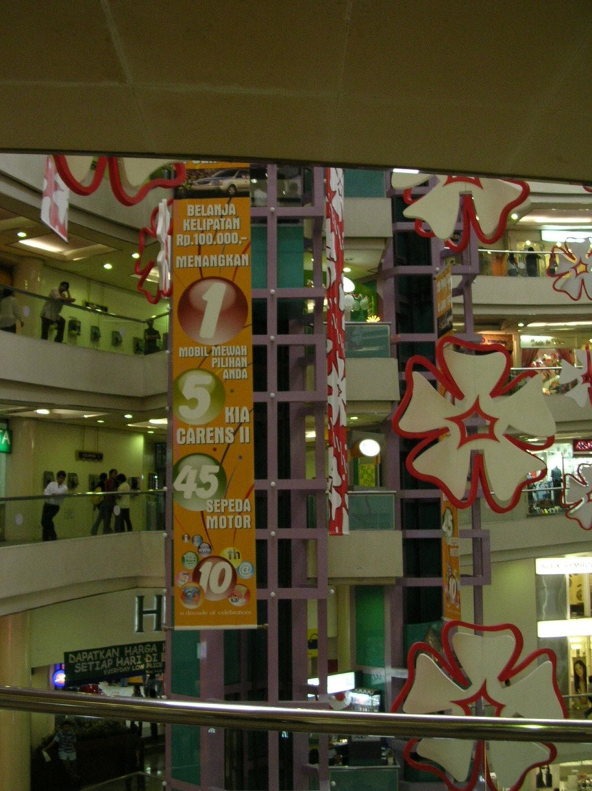
Premiums

Slide 23
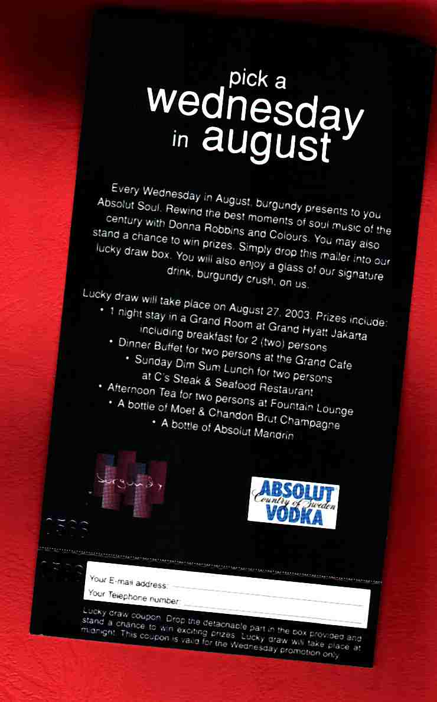
Premiums

Slide 24
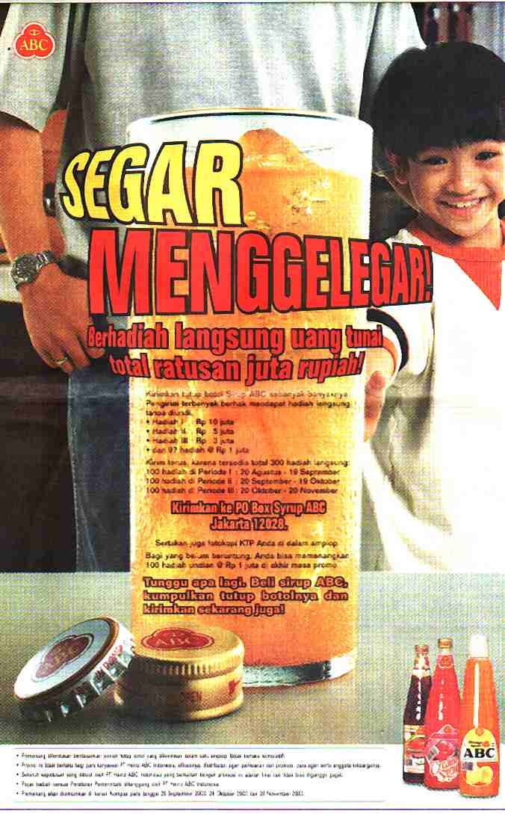
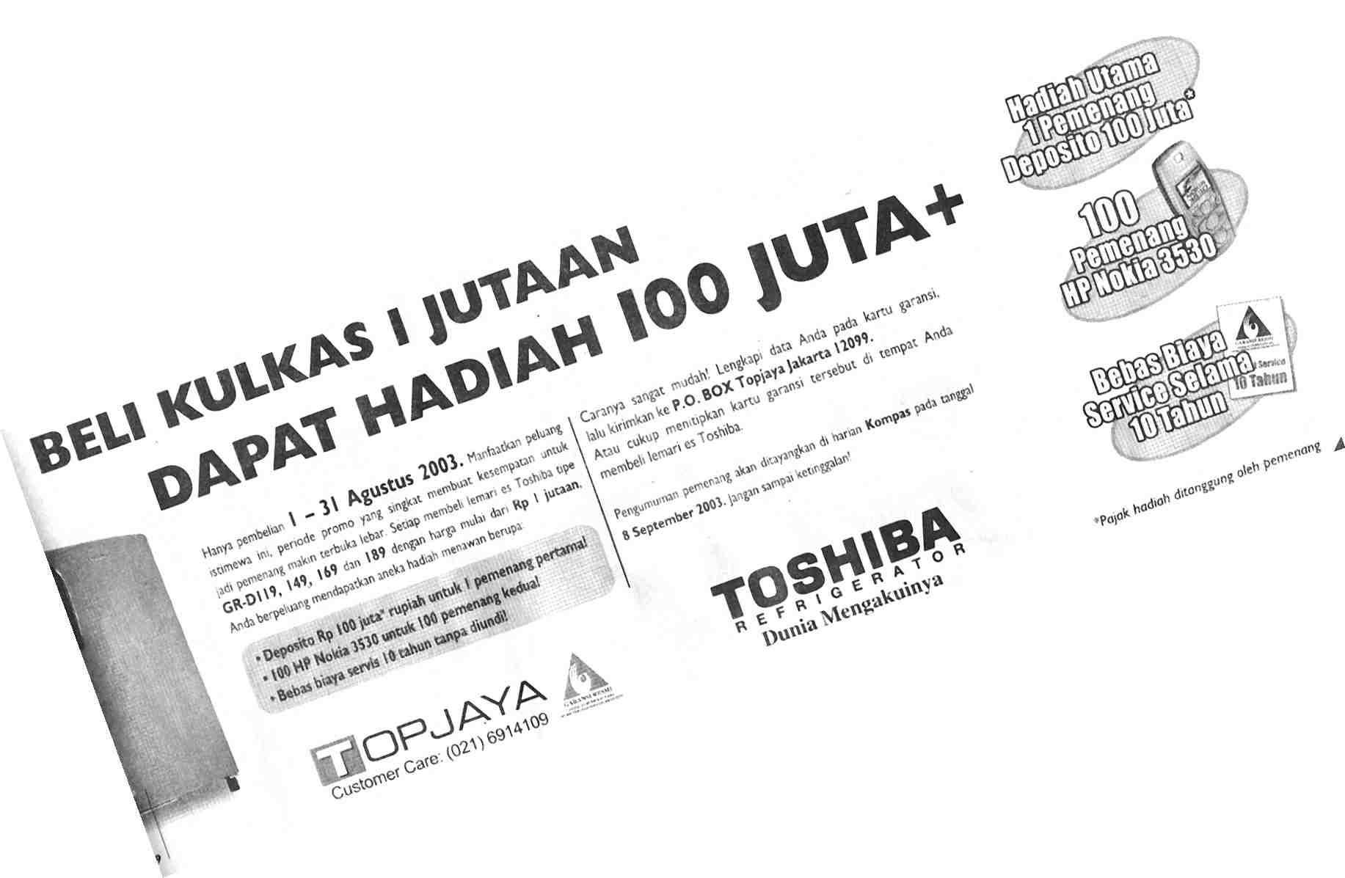
Premiums

Slide 25
Premiums
=Item to induce purchase
(=Item untuk mempengaruhi pembelian)
Self-liquidating
Direct
On/In pack
Off Pack
Useful (Bermanfaat)
Unique (Berbeda/Unik)
Valuable quality (Mutu yang berharga)
Easy to handle (Mudah untuk menangani)

Slide 26
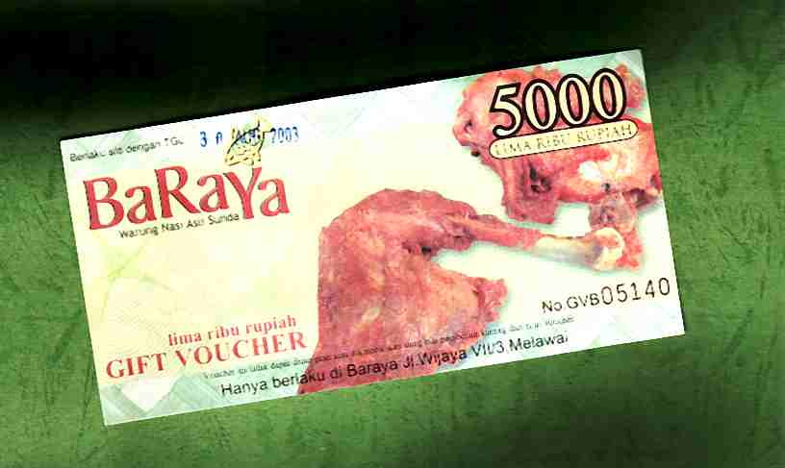
Coupons

Slide 27
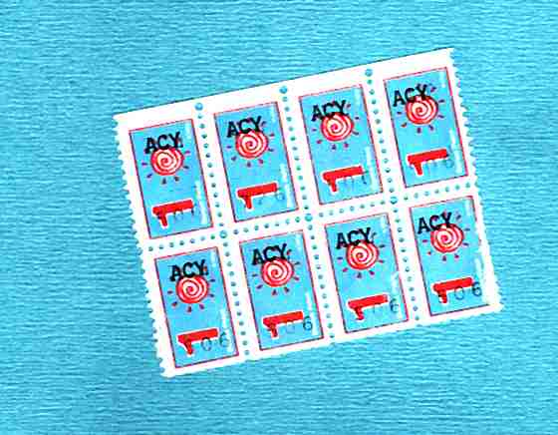
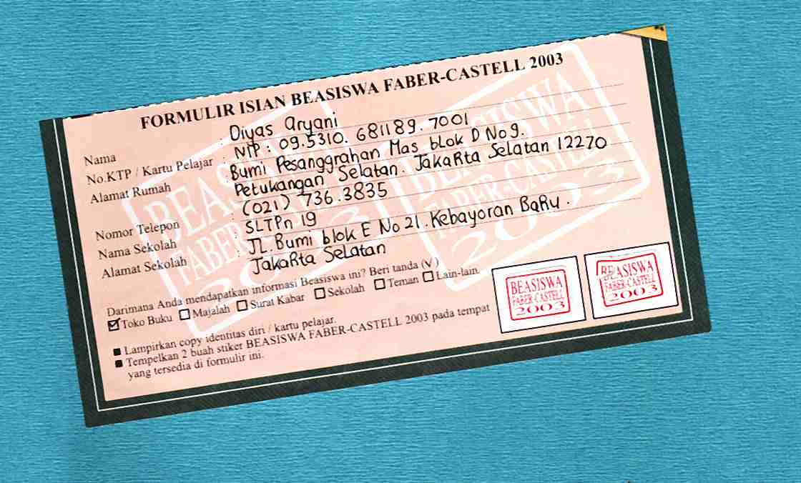
Coupons

Slide 28
Coupons
=To induce repetitive purchase
(= Untuk mempengaruhi pengulangan pembelian)
With purchase
Distributed thru media
Unique (Unik)
Valuable (Berharga)

Slide 29
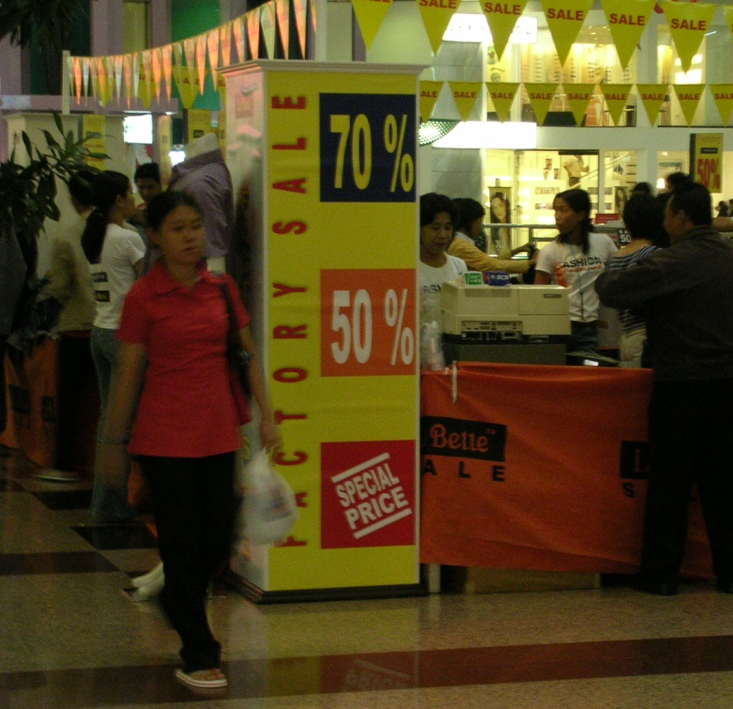
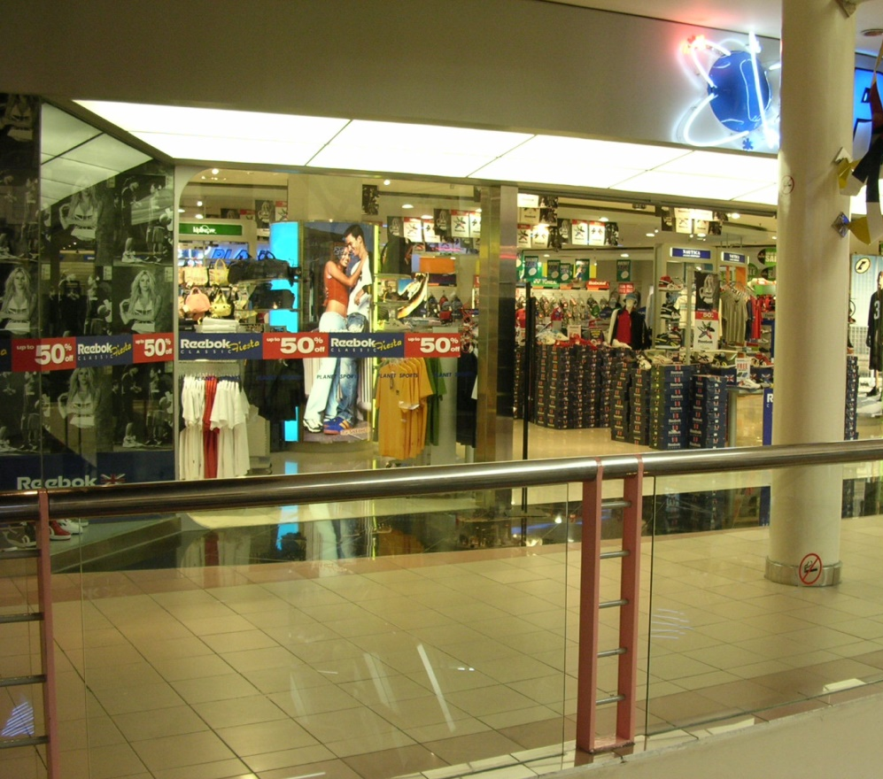
Money Deals

Slide 30
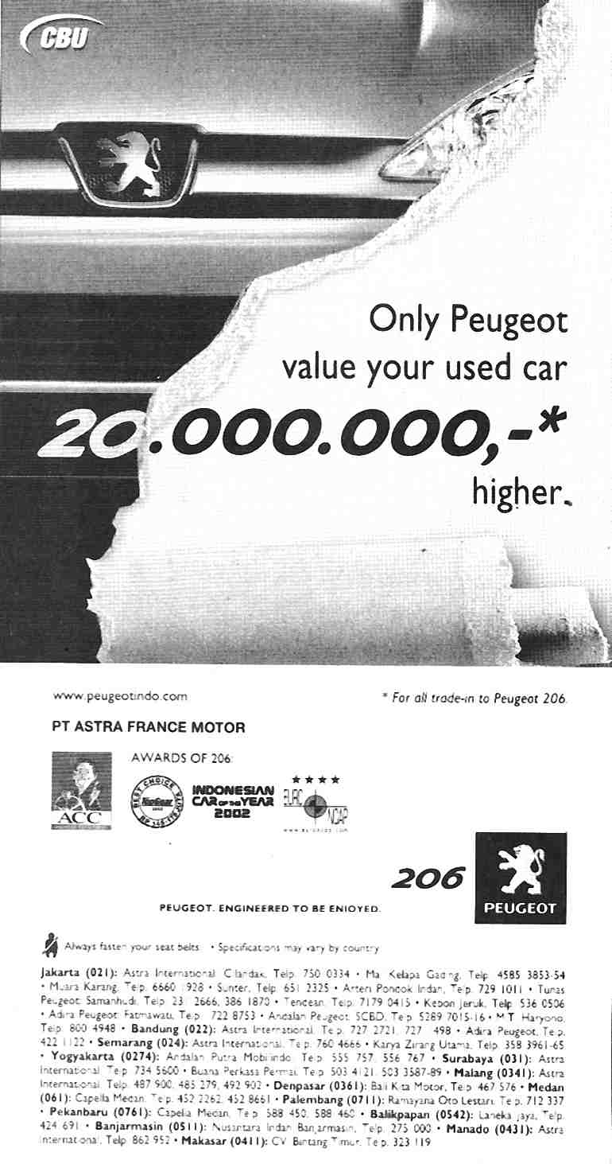
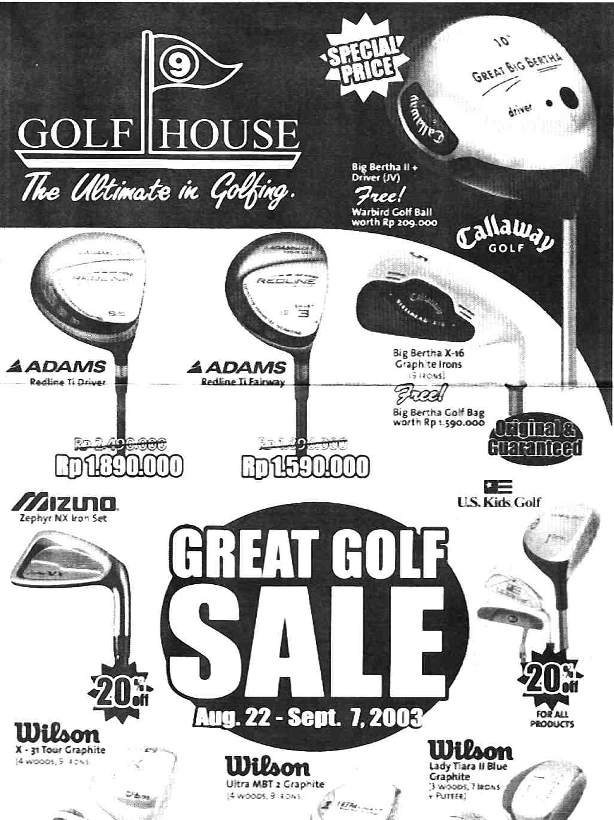
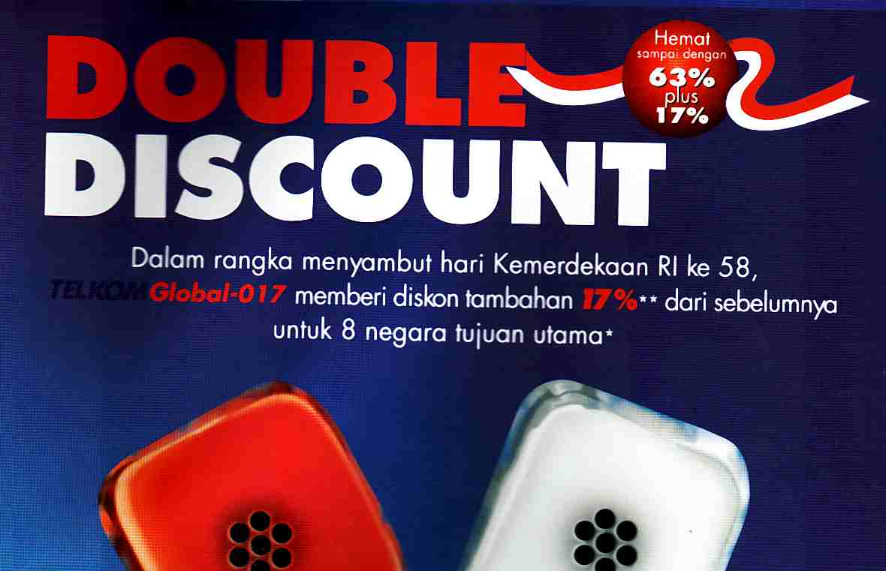
Money Deals

Slide 31
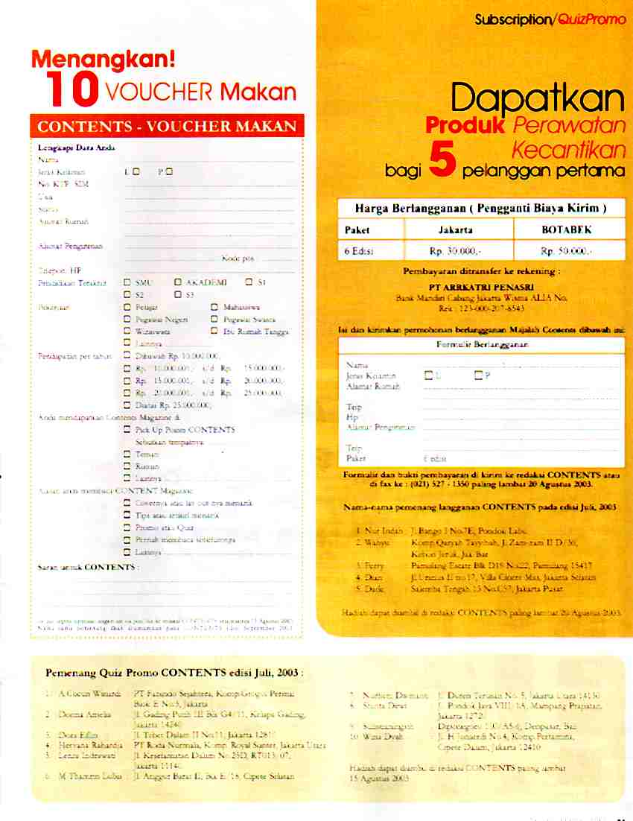
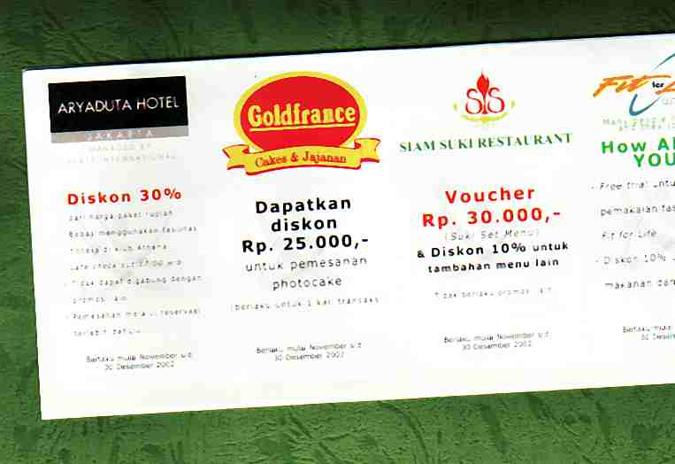
Money Deals

Slide 32
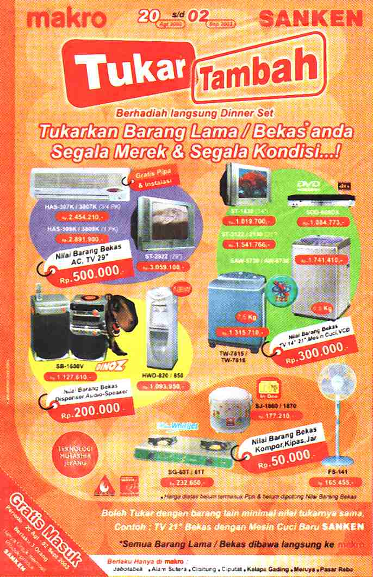
Money Deals

Slide 33
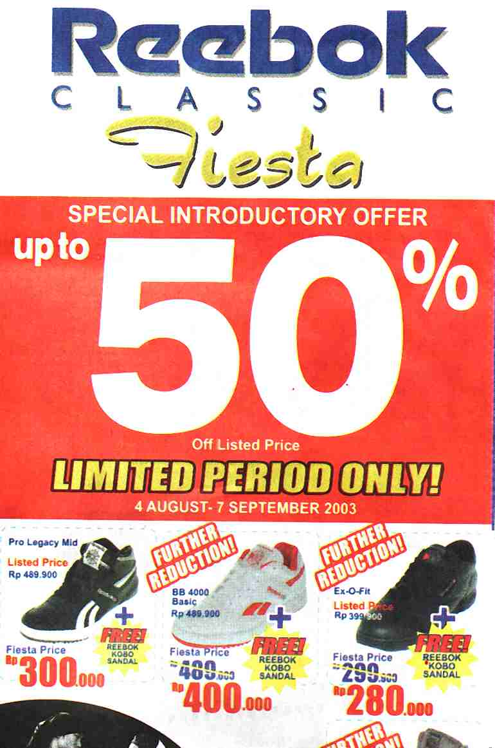
Money Deals

Slide 34
Money Deals
=Induce purchase
(=Mempengaruhi Pembelian)
Money off
Percentage
Trade in
New product
Not too frequent
Ineffective for declining brands

Slide 35
Sampling
=Trigger trial purchase
(=Mencetuskan percobaan yang mendorong pembelian)
In store
Mailing
Thru media
New product
Demonstratable
Effective yet expensive

Slide 36
Planning your Sales Promotion Campaign:
Who are they
Why they buy/not buy
Where, how, how often
Behavior
Trial
Repetition
Pre-empt
Boost sales
Research your consumer
Sales Promotion Objectives

Slide 37
Contoh variasi diskon yang etis dan bisa mengundang simpati
Variasi Diskon Etis
Potongan Tunai
Potongan Kuantitas
Diskon Musiman
Konversi Diskon menjadi bonus

Slide 38
POTONGAN TUNAI
Potongan Tunai adalah trik yang paling sering dipakai. Agar tidak memunculkan antipati, jangan sekali-sekali menerapkan “Diskon India” (istilah bagi pedagang yang menaikkan harga terlebih dahulu baru mendiskon) karena konsumen pemburu diskon akan tahu beberapa hari sebelumnya. Bahkan untuk menghargai dan menarik simpati pelanggan setia, berikan diskon lebih besar dari yang diumumkan.

Slide 39
Potongan Kuantitas
Potongan Kuantitas juga merupakan variasi. Misalnya, mereka yang membeli seratus bungkus selama sebulan (diskon kumulatif) diberi potongan khusus. Atau mereka yang membeli 50 bungkus sekaligus (nonkumulatif) diberi diskon lebih tinggi.

Slide 40
Diskon Musiman /Momentum Khusus
Bisa menghilangkan kesan buruk produk murahan. Selain menawarkan diskon pada hari-hari besar, diskon pada setiap ulang tahun perusahaan, perayaan dwi windu, ultha ke-25 atau ke-50 dan seterusnya juga menarik minat perhatian pembeli. Namun, yang perlu dihindari adalah jangan mengelabui konsumen dengan mendiskon produk cacat dengan diskon lebih besar.

Slide 41
Konversi Diskon Menjadi Bonus
Untuk mengganti diskon 50%, tawarkan beli satu dapat dua; diskon 20% disampaikan dengan mendaftar empat orang gratis satu orang; atau diskon dialihkan menjadi hadiah, misal membeli harga seribu dapat hadiah senilai dua ratus rupiah.

Slide 42
KESIMPULAN
Empat contoh diatas – potongan tunai, potongan kuantitas, diskon musiman, dan konversi diskon menjadi bonus – bisa ditawarkan kepada konsumen atau pedagang. Karena fungsinya yang khusus, misalnya dari urusan transportasi hingga memajang produk, para perantara atau pedagang umumnya juga memperoleh insetif selain diskon, termasuk untuk produk baru melalui harga perkenalan.
Dengan diskon yang etis, para pemasar tidak hanya bisa menggaet para pemburu diskon, tetapi sekaligus mampu menjaga citra positif untuk jangka panjang.

